Slide 1

主升系列课程
作业训练

Slide 2
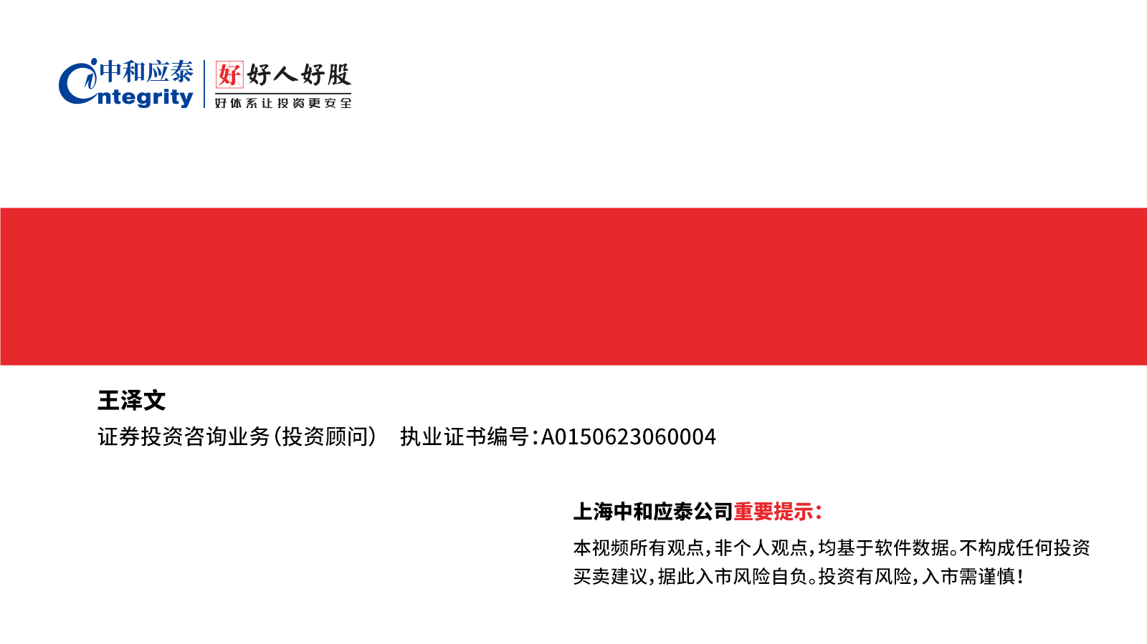

建立自己的交易核心框架，一切学习的东西都是在辅助加强核心框架的操作，系统性思维
见路不走是一种对自己交易的尊重，什么钱都想赚的人往往什么都赚不到，
高手只赚一种钱，十年磨一剑

Slide 3
账户从小变大的过程
阶段 | 第一阶段 | 第二阶段 | 第三阶段
目标 | 认知改变 | 行为改变 | 曲线改变
途径 | 1.认知账户变大的阻碍因素 2.学会取点作图 3.能独立选股 | 1.建立自选股跟踪 2.保持体系内的不变标准，交易30笔 3.不纠结，不患得患失 | 1.加强对趋势位置的理解 2.加强对市场情绪的理解 3.进一步放大盈亏比，打开上限

Slide 4
系统性复盘的两种主要思路
自上而下——先大盘（天时配合），再板块，最后个股
自下而上——先个股（强扭转），再板块，大盘确认

Slide 5
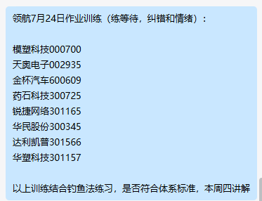

Slide 6
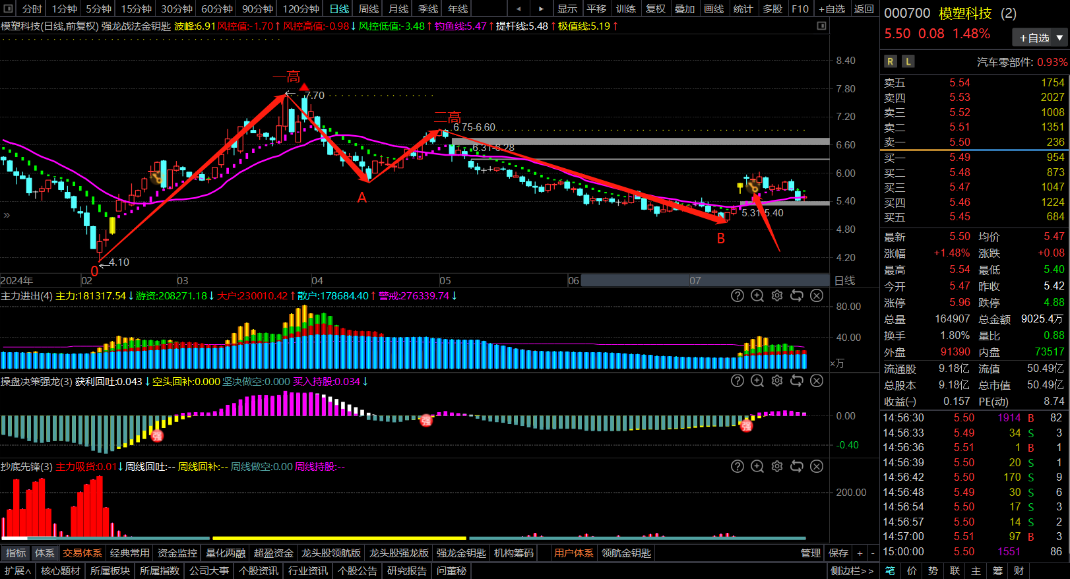

Slide 7
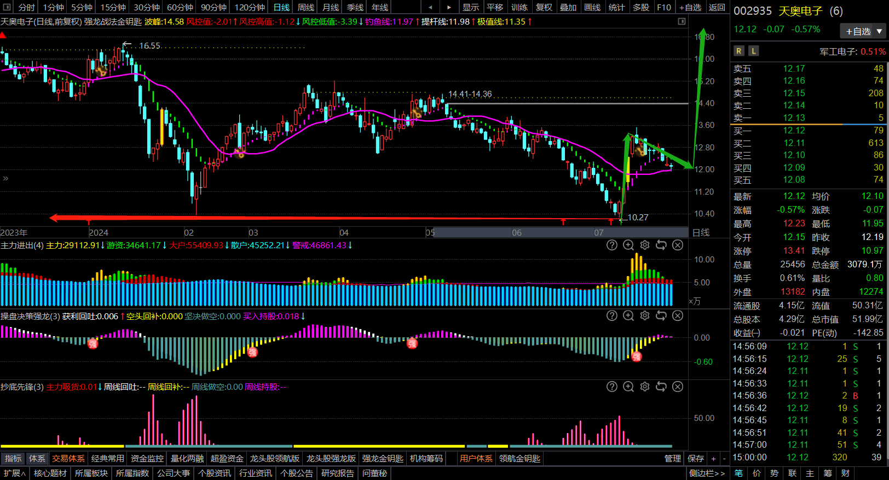

Slide 8
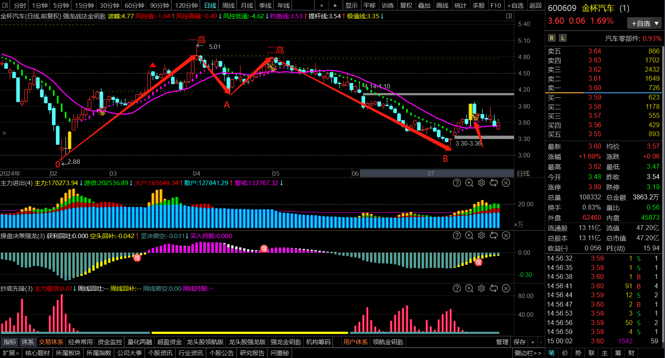

Slide 9
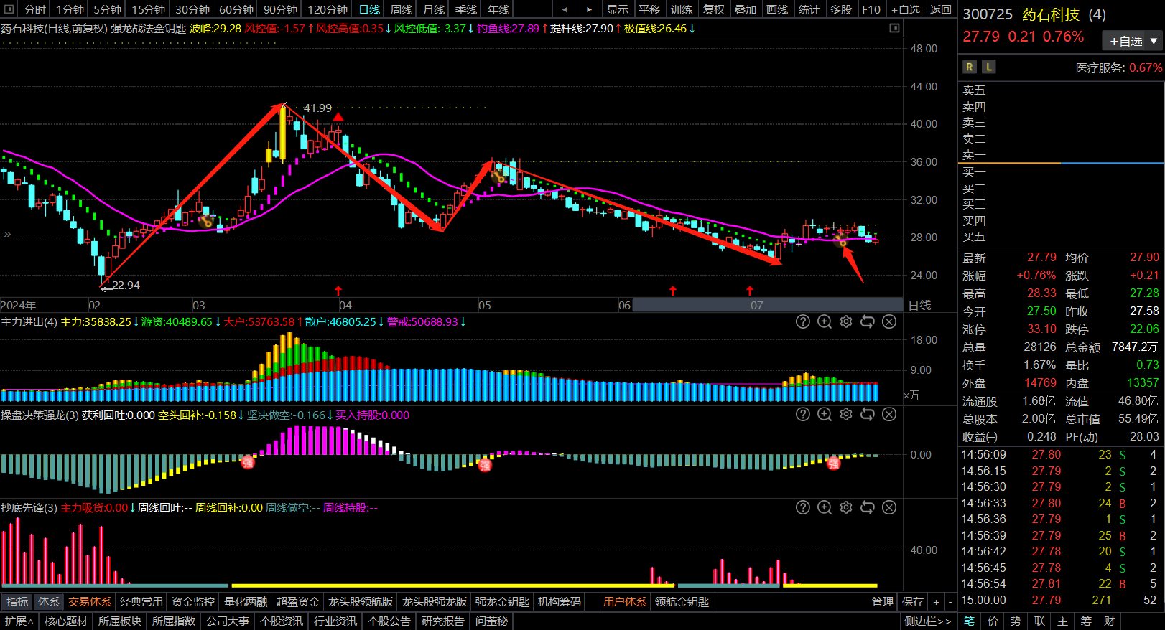

Slide 10
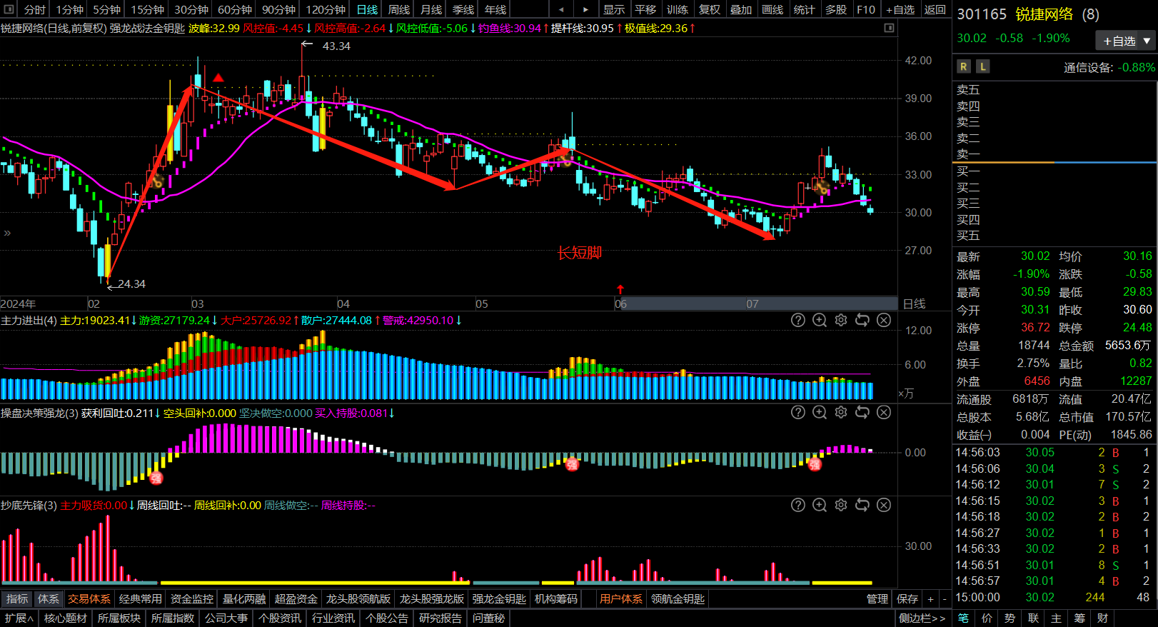

Slide 11
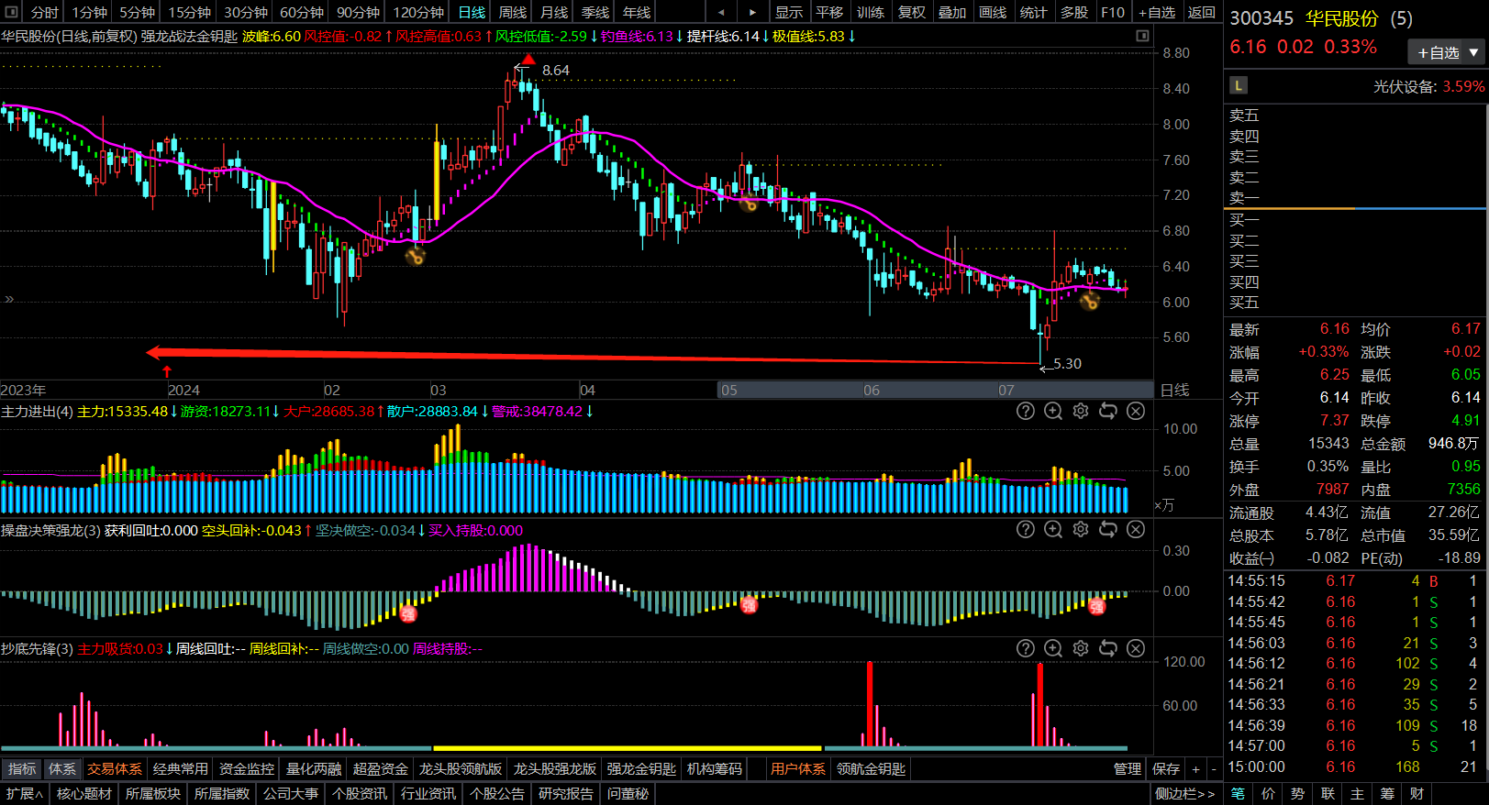

Slide 12
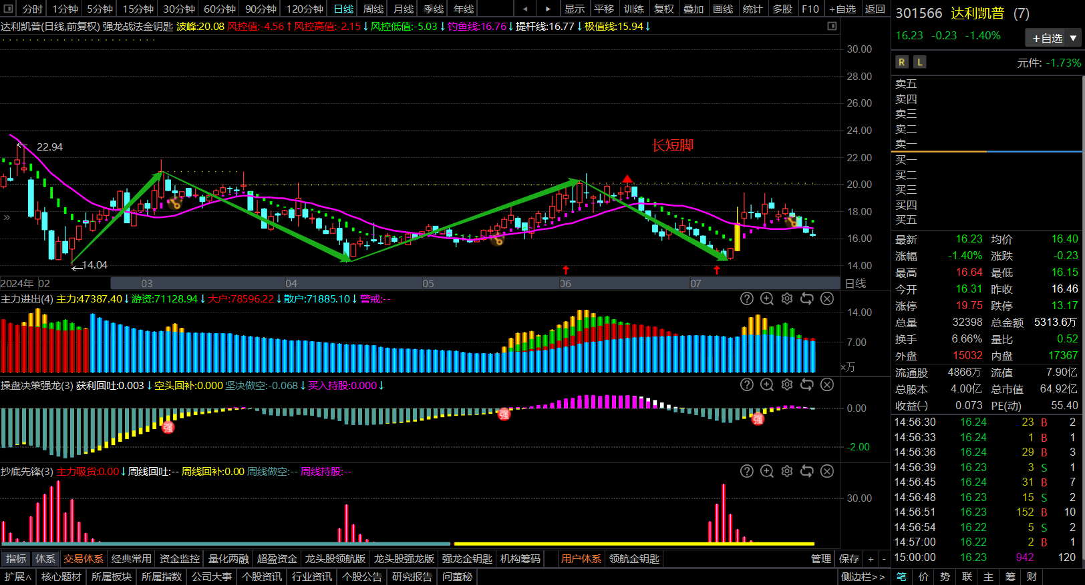

Slide 13
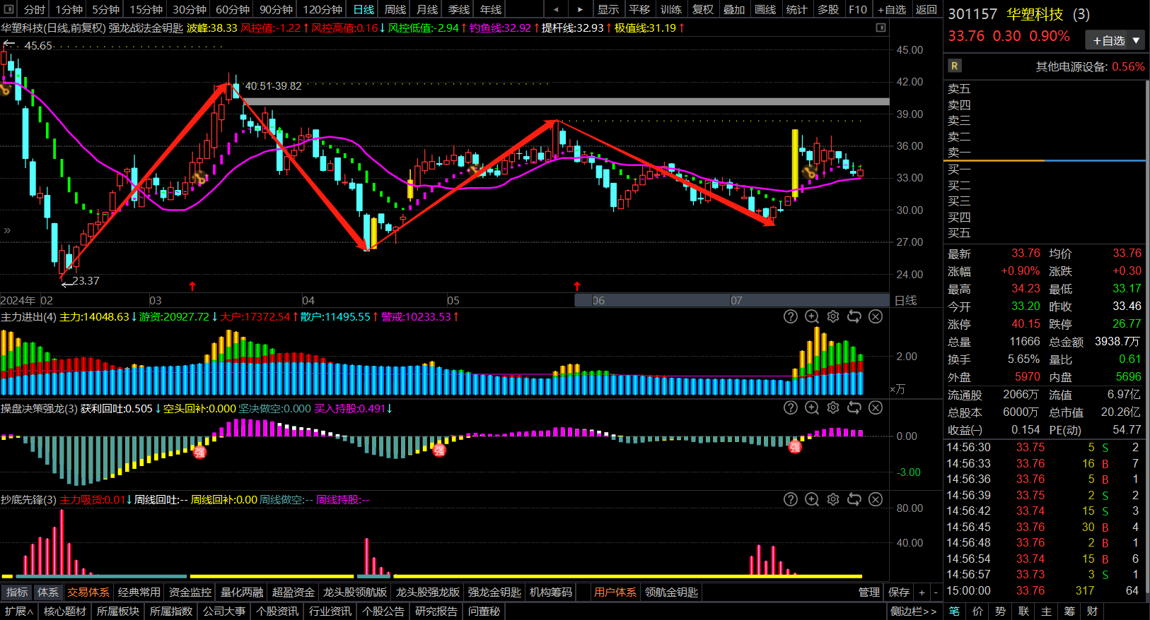

Slide 14
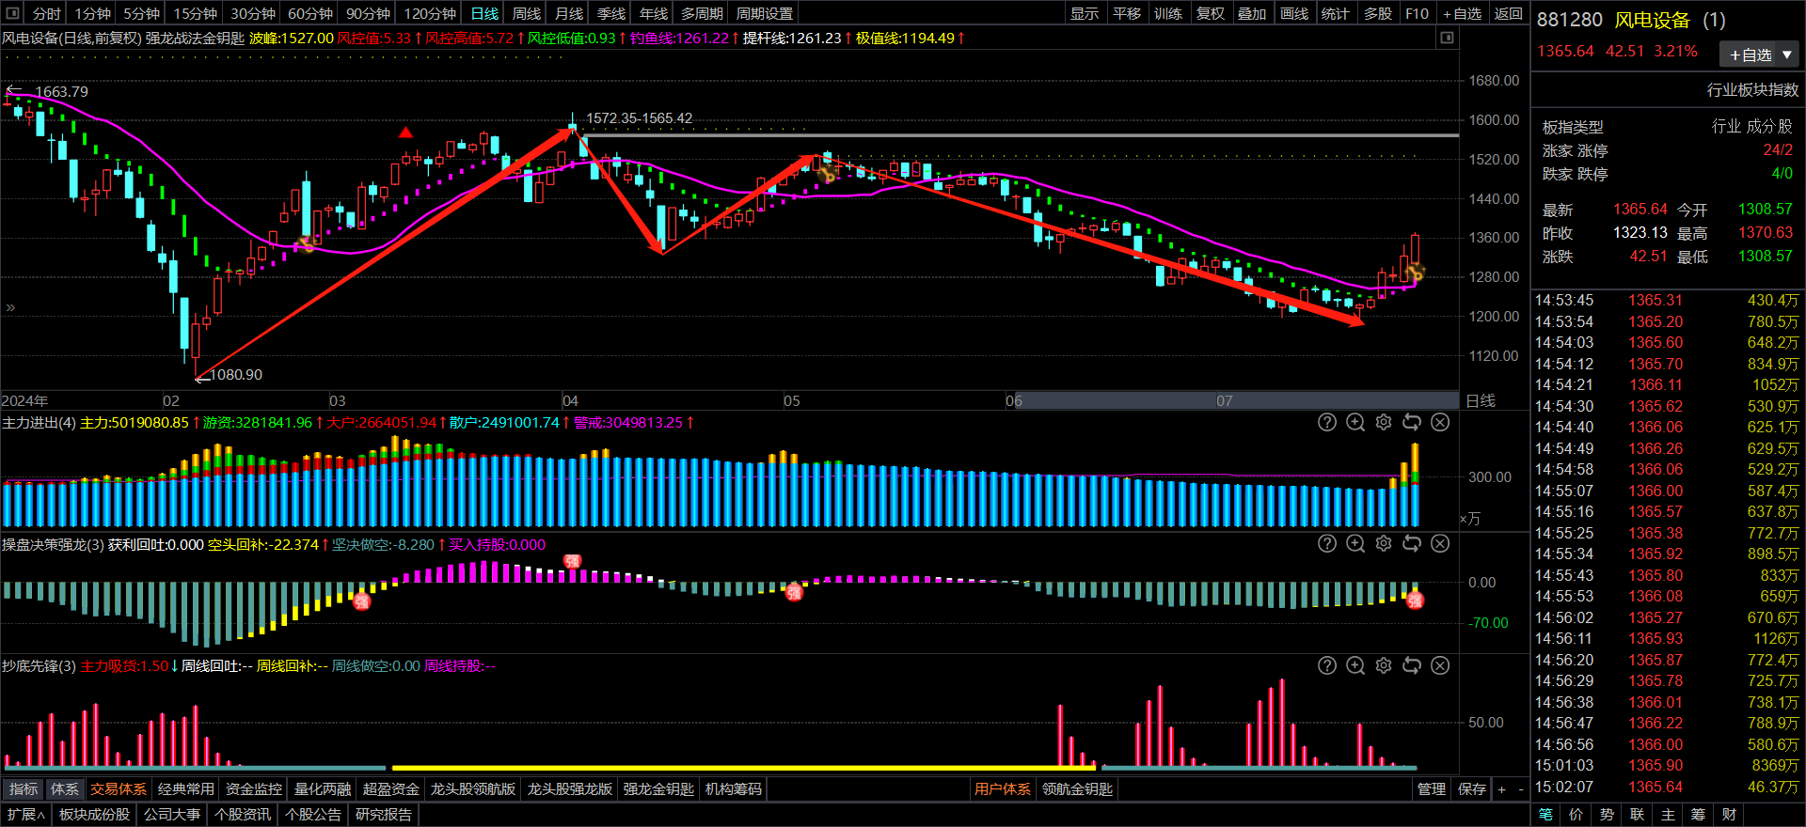

Slide 15
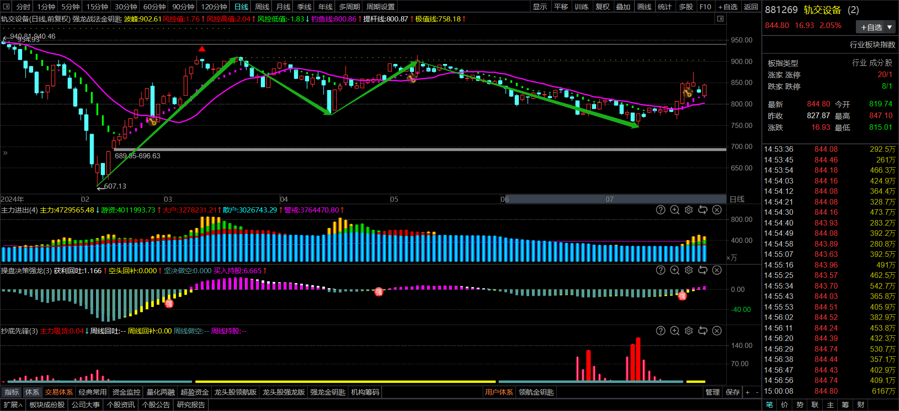

Slide 16
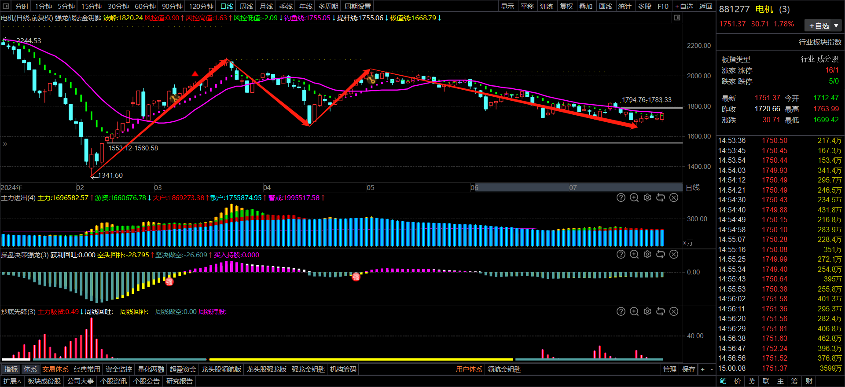

Slide 17
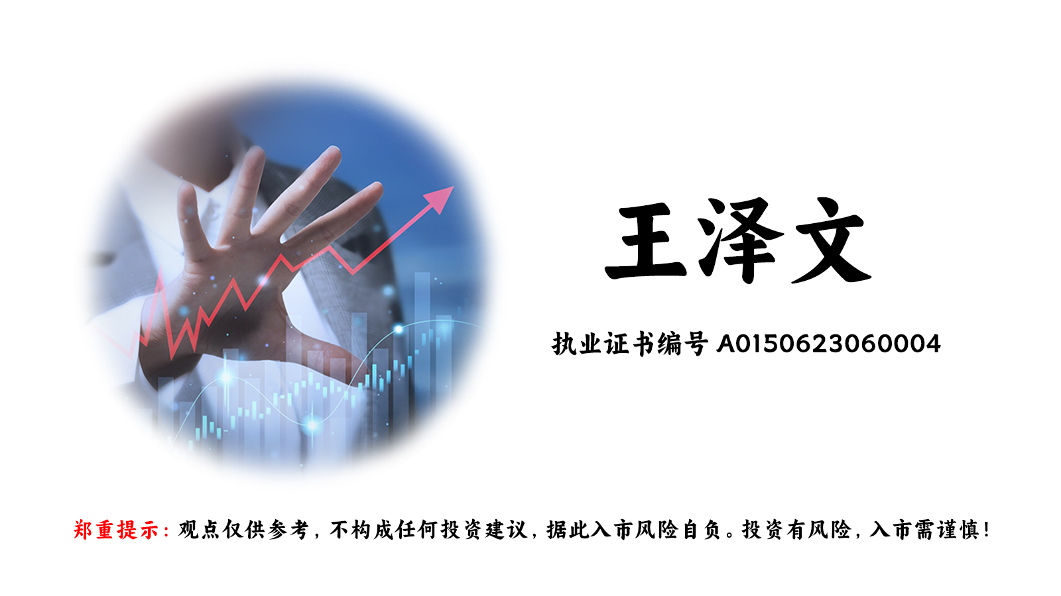
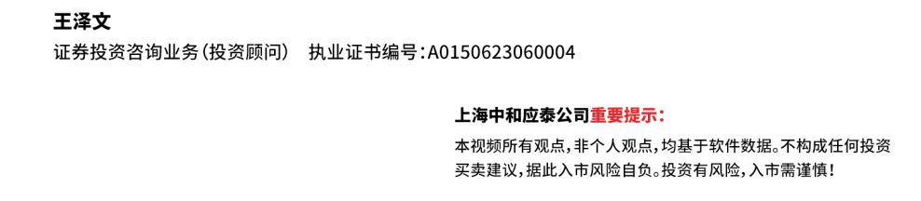

Slide 18
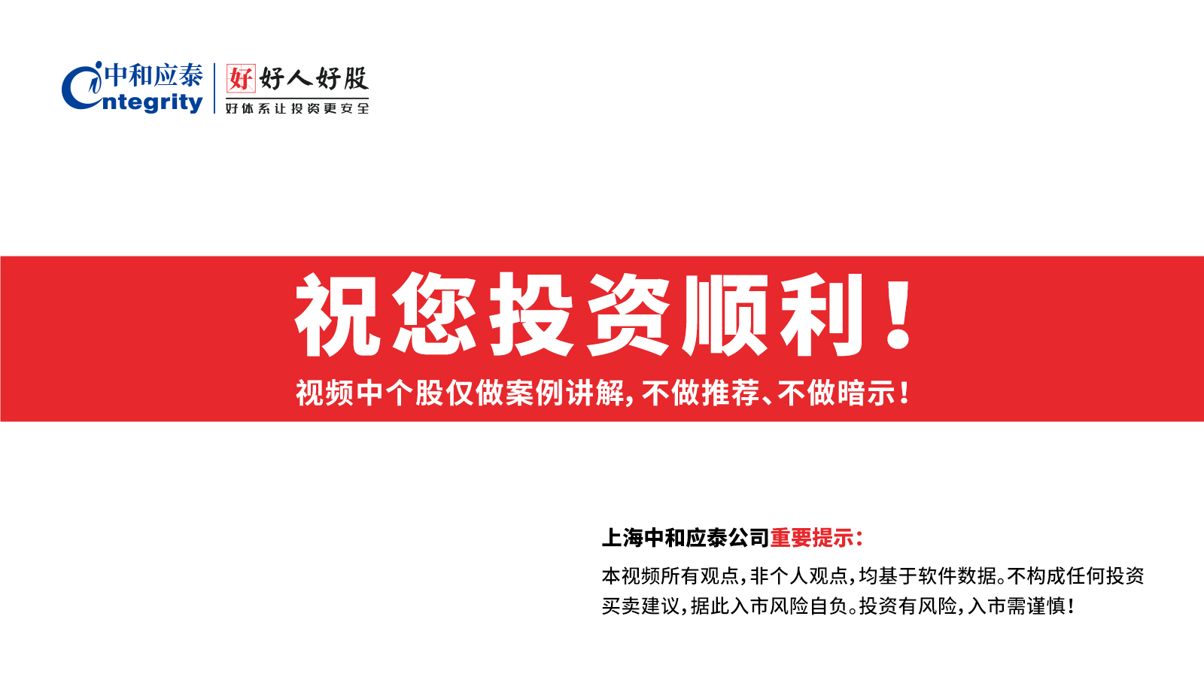

Slide 19
知行合一平常心欲速则不达

